Slide 1

Продолжающий уровень
Логические операции И принятие решений

Slide 2
На этом занятии
Изучим работу логических блоков
Научимся пользоваться логичеким блоком
Прериквизиты: Шины данных, Блоки датчиков

Slide 3

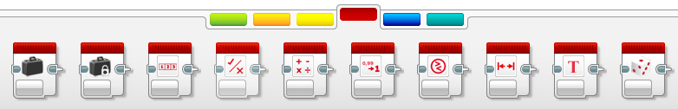
Блок логических операций
Блок логики производит логические операции над входными параметрами.
Блок логики принимает Истину/Ложь как входной параметр, выводит Истину/Ложь как результат
Логические значения могут быть использованы для
Как условие выхода из цикла и в переключателях
Он находится в красной палитре
Входы
Режим
Результат

Slide 4
Режимы блока логики
Значок | Режим | Входы | Результат
 | И | A, B | Истина если оба A и B истина, иначе Ложь
 | Или | A, B | Истина если хотябы A или B (или оба) истины. Результат Ложь если оба A и B ложь
 | Исключающие или | A, B | Истина только если один (только один) из A или B истина Ложь если оба A и B истина Ложь если оба A и B ложь
 | Не | A | Выходной параметр противоположный входному параметру. Результат Истина, если А ложь Результат Ложь, если А истина
Значки выполнены в виде диаграм Венна. Темные заштрихованные области определяют, что должно произойти, чтобы блок вывел Истину.

Slide 5
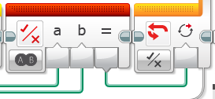
Блок логики в трёх простых шагах
ИСПЫТАНИЕ: Робот должен ехать вперёд пока либо будет нажат датчик касания, либо датчик цвета увидит черный цвета.
Шаг 1: Включите мотор
Шаг 2: Добавьте блок лигики и блоки датчиков
A. Используйте блок логики в режиме ИЛИ
B. Добавьте входные параметры: соедините блок датчиков цвета и касания с блоком логики
Шаг 3: Добавьте цикл и условие выхода из цикла:
Поместите блоки Датчиков и Логики в цикл
Выберите логическое условие выхода из цикла, подсоедините шины данных
Если результат из шага 2 истина, то произойдет выход из цикла

Slide 6
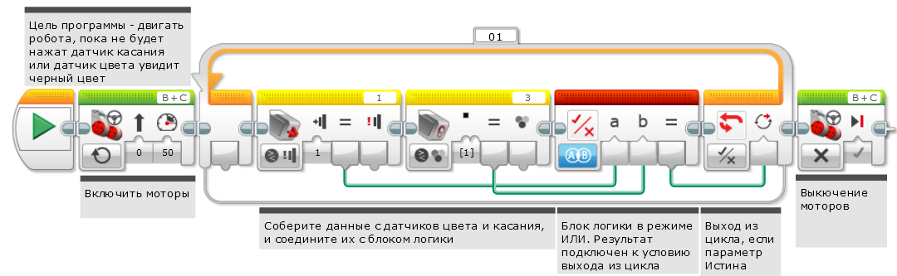
Испытание Решение
Шаг 1
Шаг 2
Шаг 3

Slide 7
Благодарность
Этот урок создан Sanjay Seshan и Arvind Seshan
Больше уроков доступно на сайте mindlesson.ru и ev3lessons.com
Перевод осуществил: Абай Владимир, abayvladimir@hotmail.com
This work is licensed under a Creative Commons Attribution-NonCommercial-ShareAlike 4.0 International License.

